Slide 1
半导体物理
SEMICONDUCTOR PHYSICS
西安电子科技大学
微电子学院

Slide 2
第二章 半导体的能带与杂质能级
2.1 半导体中电子共有化运动与能带
2.2 半导体中的电子的E(k)~k关系 有效质量和
k空间等能面
2.3 Si、Ge和GaAs的能带结构
2.4 本征半导体和杂质半导体

Slide 3
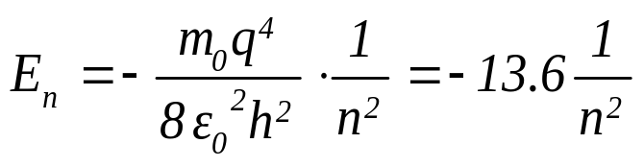

2.1 半导体中电子共有化运动与能带
一、孤立原子中的电子状态
1. 单电子原子
m₀为电子惯性质量，q是电子电荷，h为普朗克常数，
ε₀是真空中介电常数。

Slide 4
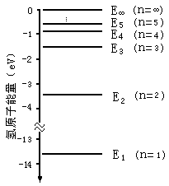
根据上式可以得到图2.1所示的氢原子能级图。
表明孤立原子中电子
能量是不连续的，电
子能量是各个分立的
能量确定值，称为能级，
其值由主量子数n决定。
图2.1 氢原子能级图

Slide 5
2. 多电子原子
对多电子原子，电子能量同样是不连续的。由主量子数、角量子数、磁量子数、自旋量子数描述。

Slide 6
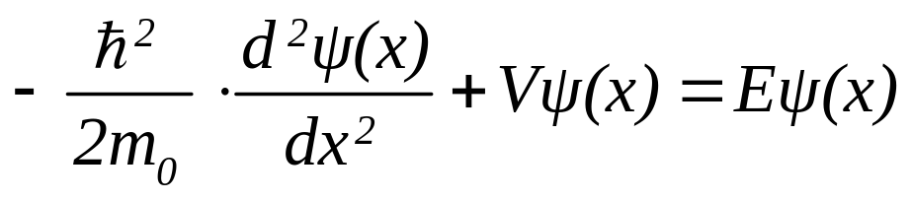
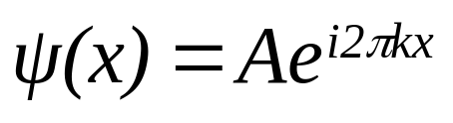
二、自由电子状态（一维）
一维恒定势场中的自由电子，遵守薛定谔方程
如果势场V=0，则此方程的解为
代表一个沿方向传播的平面波，k具有量子数的作用。
其中Ψ(x)为自由电子的波函数，A为振幅，k为平面波
的波数，k=1/λ， λ为波长。规定k为矢量，称为波矢，
波矢k的方向为波面的法线方向。

Slide 7
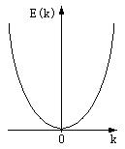




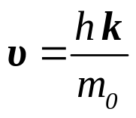
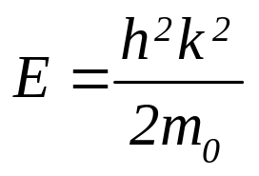
由粒子性有
又由德布罗意关系
因此
图2.2 自由电子的E ~k关系
由此可得到图2.2所示的E~k关系。随波矢k的连续变化自由电子能量是连续的。

Slide 8
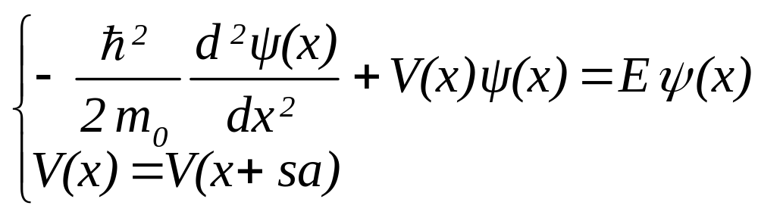
三、半导体中的电子状态与能带
单电子近似假设晶体中电子是在严格周期性重复排列并且固定不动的原子核势场和其它电子的平均势场中运动
因此晶体中的势场必定是一个与晶格同周期的周期性函数
那么一维条件下晶体中电子的薛定谔方程为
式中s为整数，a为晶格常数。

Slide 9
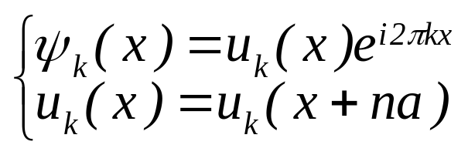
布洛赫定理指出上式的解必有下面的形式
其中n为整数，a为晶格常数。 Ψ_{k}(x)就称为布洛赫波函数。
讨论：
1）布洛赫波函数Ψ_{k}(x)与自由电子波函数Ψ(x)形式相似，
都表示了波长是1/k、沿k方向传播的平面波； 但晶体
中电子是周期性调制振幅u_{k}(x)，而自由电子是恒定振
幅A；

Slide 10
2）自由电子|Ψ(x)Ψ(x)* |＝A²，即自由电子在空间等几 率出 现，也就是作自由运动；而晶体中的电子
|Ψ_{k}(x)Ψ_{k}(x)* |＝ | u_{k}(x)u_{k}(x)* |，是与晶格同周期的周期 性函数，表明晶体中该电子出现的几率是周期性变化的。这说明电子不再局限于某一个原子，而具有从一个原子“自由”运动到其它晶胞对应点的可能性，称之为电子在晶体中的共有化运动。
3）布洛赫波函数中波矢k也是一个量子数，不同的k表示了不同的共有化运动状态。

Slide 11
准自由电子近似：
设想把一个电子“放到”晶体中去，由于存在晶格，电子波的传播要受到格点原子的反射。一般情况下各个反射波会有所抵消，因此对前进波不会产生重大影响。
当满足布喇格反射条件时，就会形成驻波。 一维晶体的布喇格反射条件为
k=n/2a n=±1，±2…
因此其定态一定为驻波。

Slide 12
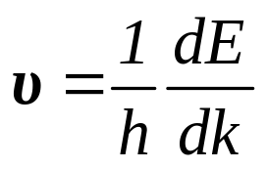
由量子力学可知电子的运动可视为波包的运动，而波包的群速度就是电子运动的平均速度v。 如果波包频率为γ，则电子运动的平均速度v=dγ/dk
而 E=hγ
因此电子的共有化运动速度
因为定态是驻波，因此在 k=n/2a (n= ±1，±2…)处v=0
(dE/dk=0)，得到图2.3中准自由电子的E(k)~k关系。

Slide 13
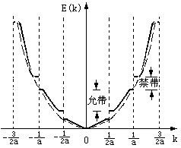
图中的虚线是自由
电子E(k)~k关系。它表
明原先自由电子的连续
能量由于晶格的作用而
被分割为一系列允许的
和不允许的相间能带。
因此晶体中电子状态既
不同于孤立原子中的电
子状态，又不同于自由
电子状态，晶体中电子
形成了一系列相间的允
带和禁带。
图2.3 准自由电子的E(k)~k关系

Slide 14
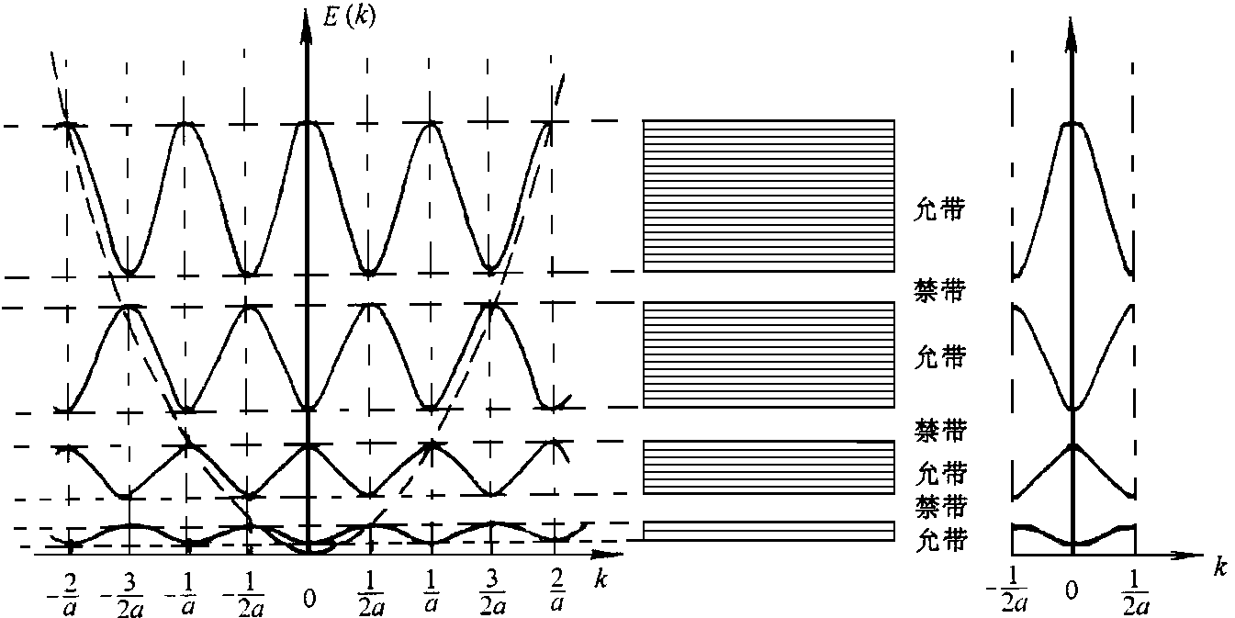
布里渊区与能带：
求解一维条件下晶体中电子的薛定谔方程，可以得到图2.4所示的晶体中电子的E(k)~k关系，虚线是自由电子 E(k)~k关系。
(a) E(k)~k关系 (b) 能带 (c) 第一布里渊区
图2.4 晶体中电子的E(k)~k关系

Slide 15
结论:
（1）当k=n/2a （n= ±1，±2…)时，能量不连续，形成一系列相间的允带和禁带。允带的k值位于下列几个称为布里渊区的区域中
第一布里渊区 －1/2a<k<1/2a
第二布里渊区 －1/a<k<-1/2a， 1/2a<k<1/a
第三布里渊区 －3/2a<k<-1/a ， 1/a<k<3/2a
……
第一布里渊区称为简约布里渊区，相应的波矢称为简约波矢

Slide 16
（2）E(k)=E(k+n/a)，即E(k)是k的周期性函数，周期为1/a。因此在考虑能带结构时只需考虑－1/2a<k<1/2a的第一布里渊区就可以了。
推广到二维和三维情况：
二维晶体的第一布里渊区 －1/2a<(k_{x}，k_{y})<1/2a
三维晶体的第一布里渊区 －1/2a<(k_{x}，k_{y}，k_{z})<1/2a
（3）禁带出现在 k=n/2a处，也就是在布里渊区的边界上 。
（4）每一个布里渊区对应一个能带。

Slide 17
能带中的量子态数
一个能带中有多少个能级呢？因一个布里渊区对应一个能带，只要知道一个布里渊区内有多少个允许的k值就可以了。
对一维晶格，利用循环边界条件
Ψ_{k}(L)=Ψ_{k}(0)， L=Na
N是固体物理学原胞数，代入布洛赫波函数得到
K=n/Na=n/L (n=0，±1，±2…)
因此波矢k是量子化的，并且k在布里渊区内均匀分布 ，每个布里渊区有N个k值 。

Slide 18
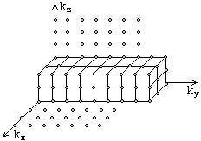
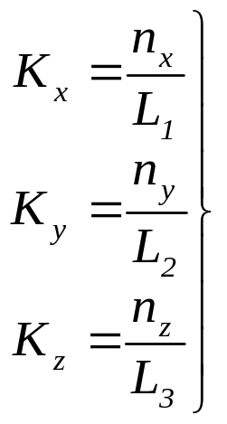
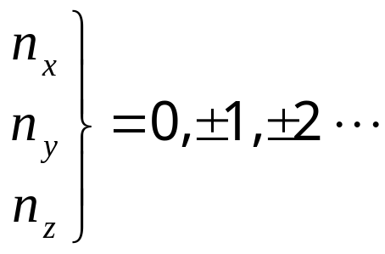
推广到三维
其中
图2.5 K空间的状态分布
由于每一个k对应于一个能量状态(能级)，每个能带中共有N个能级，因固体物理学原胞数N很大，一个能带中众多的能级可以近似看作是连续的，称为准连续。
由于每一个能级可以容纳两个自旋方向相反的电子，所以每个能带可以容纳2N个电子。

Slide 19
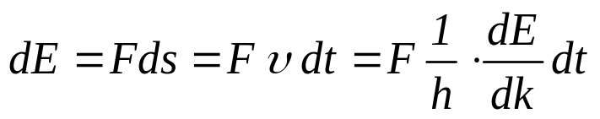
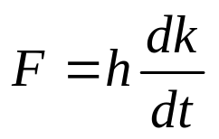
半导体的能带
能带理论认为电子能够导电是因为在外力的作用下电子的能量状态发生了改变，当晶体中电子受到外力作用时，电子能量的增加等于外力对电子所做的功
即
也就是在外力作用下，电子k不断发生改变。由于波矢k在布里渊区内均匀分布，在满带的情况下，当存在外电场|E|时，满带中所有电子都以dk/dt=-q|E| /h逆电场方向运动。

Slide 20
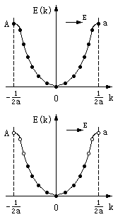
在图 (a)中，A点的状态和a点的状态完全相同，也就是由布里渊区一边运动出去的电子在另一边同时补充进来，因此电子的运动并不改变布里渊区内电子分布情况和能量状态，所以满带电子即使存在电场也不导电。
但对于图(b)的半满带，在外电场的作用下电子的运动改变了布里渊区内电子的分布情况和能量状态，电子吸收能量以后跃迁到未被电子占据的能级上去了，因此半满带中的电子在外电场的作用下可以参与导电。
图2.6 满带与半满带

Slide 21
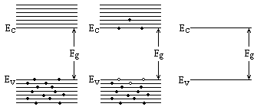
T=0K的半导体能带见图 (a)，这时半导体的价带是满带，而导带是空带，所以半导体不导电。
当温度升高或在其它外界因素作用下，原先空着的导带变为半满带，而价带顶附近同时出现了一些空的量子态也成为半满带，这时导带和价带中的电子都可以参与导电，见图 (b)。
常温下半导体价带中已有不少电子被激发到导带中，因而具备一定的导电能力。图 (c)是最常用的简化能带图。
(a) T=0K (b) T>0K (c) 简化能带图
图2.7 半导体的能带

Slide 22
由上述激发过程不难看出：
受电子跃迁过程和能量最低原理制约，半导体中真正对导电有贡献的是那些导带底部附近的电子和价带顶部附近电子跃迁后留下的空态(等效为空穴)。
换言之，半导体中真正起作用的是那些能量状态位于能带极值附近的电子和空穴。

Slide 23
2.2 半导体中的电子的E(k)~k关系
有效质量和k空间等能面
一、半导体中电子的E(k)~k关系
由于半导体中起作用的是能带极值附近的电子和空穴，因此只要知道极值附近的E(k)~k关系就足够了。
一维情况下，设导带极小值位于k=0处(布里渊区中心)，极小值为E_{c}，在导带极小值附近k值必然很小，将E(k)在k=0附近按泰勒级数展开，有

Slide 24
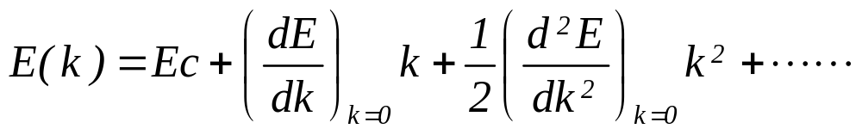
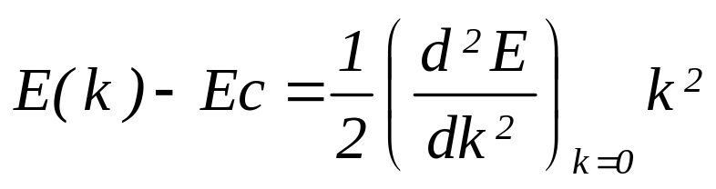
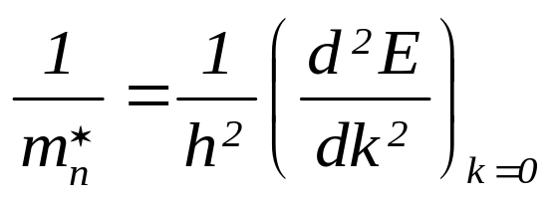
忽略k²以上高次项，因此在k＝0处E(k)极小，故(dE/dk)_{k=0}=0，因此
对确定的半导体， (d²E/dk²)_{k=0} 是确定的。与自由电子能量
作比较，令

Slide 25
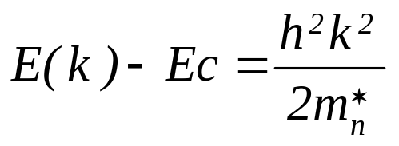
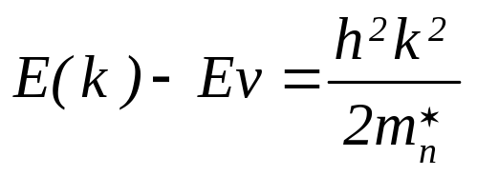
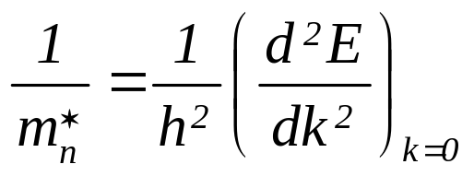
则有
可见半导体中电子与自由电子的E(k)~k关系相似，只是半导体中出现的是 m_{n}*，称m_{n}*为导带底电子有效质量。因导带底附近E(k)>E_{c}，所以m_{n}* >0。
同样假设价带极大值在k＝0处，价带极大值为E_{v} ，可以得到
其中
而价带顶附近E(k)<E_{v}，所以价带顶电子有效质量m_{n}* <0。

Slide 26
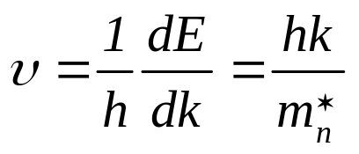
二、半导体中电子的平均速度
引入了电子有效质量m_{n}*后，除E(k)~k关系与自由电子相似外，半导体中电子的速度
与自由电子的速度表达式形式也相似，只是半导体中出现的是有效质量m_{n}*。

Slide 27
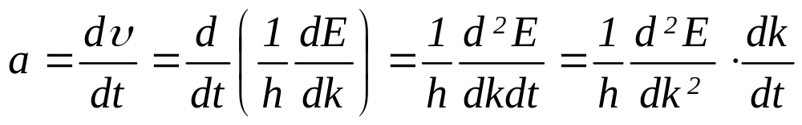
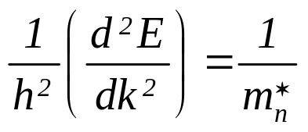

三、半导体中电子的加速度
在外力的作用下，半导体中电子的加速度为
式中
因此
半导体中出现的仍然是电子的有效质量m_{n}*。

Slide 28
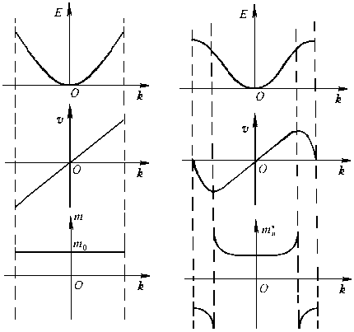
下图分别画出了自由电子和半导体中电子的E(k)~k，v~k和m~k关系曲线。
图2.8 自由电子、晶体中电子E(k)~k，v~k和m~k关系

Slide 29
四、有效质量的意义
上述半导体中电子的运动规律公式都出现了有效质量m_{n}*，原因在于F=m_{n}*a中的F并不是电子所受外力的总和。
即使没有外力作用，半导体中电子也要受到格点原子和其它电子的作用。当存在外力时，电子所受合力等于外力再加上原子核势场和其它电子势场力。
由于找出原子势场和其他电子势场力的具体形式非常困难，这部分势场的作用就由有效质量m_{n}*加以概括，m_{n}*有正有负正是反映了晶体内部势场的作用。
既然m_{n}*概括了半导体内部势场作用，外力F与晶体中电子的加速度就通过m_{n}*联系了起来而不必再涉及内部势场。

Slide 30
五、能带宽度对晶体中电子速度及有效质量
的影响
原子核外不同壳层电子其有效质量大小不同：
内层电子占据了比较窄的满带，这些电子的有效质量m_{n}*比较大，外力作用下不易运动；
而价电子所处的能带较宽，电子的有效质量m_{n}*较小，在外力的作用下可以获得较大的加速度。

Slide 31
六、k空间等能面
不同半导体的E(k)~k关系各不相同。即便对于同一种半导体，沿不同k方向的E(k)~k关系也不相同。换言之，半导体的E(k)~k关系可以是各向异性的。
因为 ，沿不同k方向E(k)~k关系不同就意味着半导体中电子的有效质量m_{n}*是各向异性的。

Slide 32
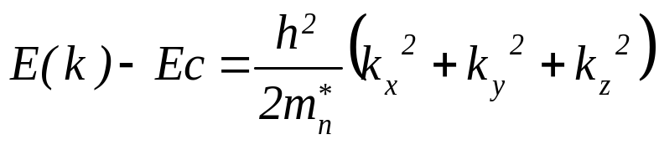
如果导带底Ec位于k=0处，对于各向同性的有效质量m_{n}* ，在导带底附近
当E(k)为确定值时，对应了许多个不同的(k_{x}，k_{y}，k_{z})，
把这些不同的(k_{x}，k_{y}，k_{z})连接起来就可以构成一个能量值相同的封闭面，称为等能面。上式所示的E(k)~k关系其等能面为球面。结合 可知，具有球形等能面的E(k)~k关系其电子有效质量是各向同性的。

Slide 33
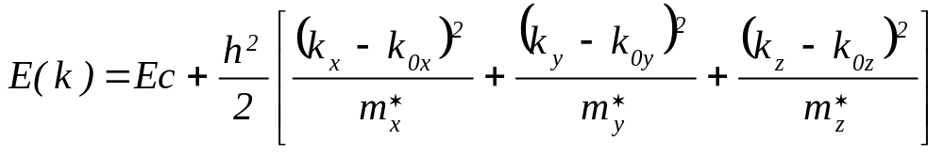
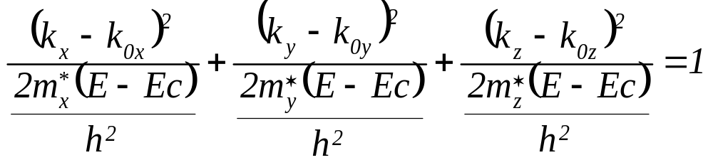
半导体的能带极值点不一定在k＝0处，沿不同k方向E(k)~k关系也不同，即有效质量m_{n}*各向异性。设导带底极值点在k₀处，极值为E_{c}，在晶体中选择适当的三个坐标轴，沿着k_{x}，k_{y}，k_{z}轴的导带底有效质量分别为m_{x}* , m_{y}*, m_{z}*, 用泰勒级数在k₀附近展开，略去高次项得
即

Slide 34
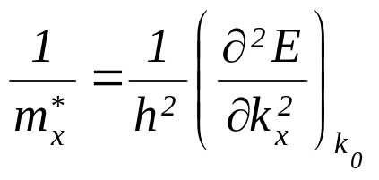
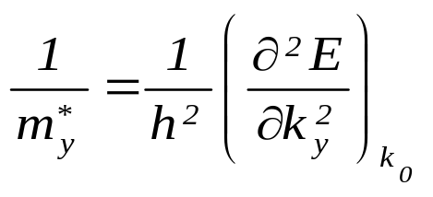

上式是一个椭球方程，各分母等于椭球的各个半轴长的平方，
这种情况下的等能面是环绕极值点k₀的一系列的椭球面。其中
Si、Ge导带底附近等能面为绕长轴旋转的旋转椭球等能面，即m_{x}* = m_{y}*=m_{t}，m_{z}*= m_{l}，称m_{t}和m_{l}为横有效质量和纵有效质量。将坐标原点置于旋转椭球中心，并使k_{z}轴与旋转椭球的长轴重合，得到

Slide 35
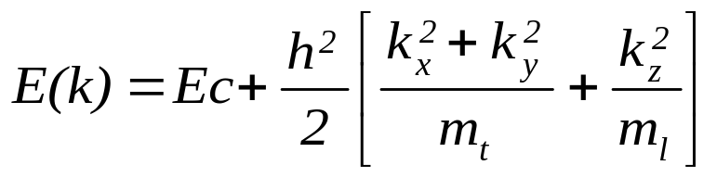
K_{z}
实验表明：
♦ Si的导带底附近有6个长轴沿
<100>方向的旋转椭球等能面
♦ Ge的导带底附近有4个长轴沿
<111>方向的旋转椭球等能面
K_{y}
K_{x}
图2.9 旋转椭球等能面

Slide 36
2.3 Si、Ge和GaAs的能带结构
一、 Si、Ge和GaAs的导带结构
回旋共振实验表明：
Si的导带底附近等能面是由长轴沿<100>方向的6个旋转椭球等能面构成，旋转椭球的中心位于<100>方向上简约布里渊区中心至边界的0.85倍处。
Ge的导带底附近的等能面由长轴沿<111>方向的8个旋转椭球等能面构成，导带极小值对应的波矢位于<111>方向简约布里渊区的边界上，这样在简约布里渊区内有4个完整的椭球。

Slide 37
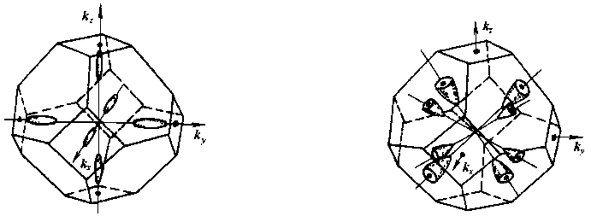
GaAs的导带极小值位于k＝0处，导带极小值附近具有球形等
能面，m_{n}* ＝0.068m0。在<111>方向上还存在导带的另一个
次极小值，其能量比布里渊区中心的极小值约高0.29eV。
图2.10 Si和Ge的简约布里渊区和k空间导带底附近等能面示意图

Slide 38
二、 Si、Ge和GaAs的价带结构
Si和Ge价带顶位于布里渊区中心k＝0处，并且价带是简并的。由于能带简并，Si和Ge分别具有有效质量不同的两种空穴，有效质量较大的(m_{p})_{h}称为重空穴，有效质量较小的(m_{p})_{l}称为轻空穴。另外由于自旋-轨道耦合作用，还给出了第三种空穴有效质量(m_{p})₃，这个能带偏离了价带顶，空穴不常出现。对Si和Ge性质起作用的主要是重空穴和轻空穴。
GaAs价带由一个极大值稍许偏离布里渊区中心的重空穴带V₁、一个极大值位于布里渊区中心的轻空穴带V₂和一个自旋—轨道耦合分裂出来的第三个能带构成。第三个能带的极大值与重空穴带和轻空穴带的极大值相差0.34eV。

Slide 39
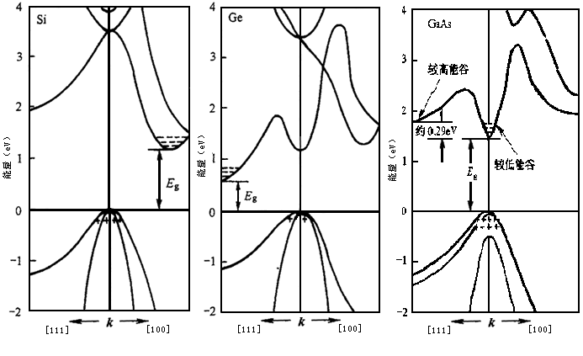
图2.11 Si、Ge和GaAs的能带结构

Slide 40
2.4 本征半导体和杂质半导体
一、本征半导体和本征激发 空穴
本征半导体：纯净的、不含任何杂质和缺陷的半导体称为
本征半导体。
本征激发：共价键上的电子激发成为准自由电子，也就是
价带电子激发成为导带电子的过程。
本征激发的特点：成对的产生导带电子和价带空穴。

Slide 41
一定温度下，价带顶附近的电子受激跃迁到导带底附近，此时导带底电子和价带中剩余的大量电子都处于半满带当中，在外电场的作用下，它们都要参与导电。
对于价带中电子跃迁出现空态后所剩余的大量电子的导电作用，可以等效为少量空穴的导电作用。
空穴具有以下的特点：(1)带有与电子电荷量相等但符号相反的+q电荷；(2)空穴的浓度就是价带顶附近空态的浓度；(3)空穴的共有化运动速度就是价带顶附近空态中电子的共有化运动速度；(4)空穴的有效质量是一个正常数m_{p}* ，它与价带顶附近空态的电子有效质量m_{n}*大小相等，符号相反，即m_{p}*＝－m_{n}*
本征半导体的导带电子参与导电，同时价带空穴也参与导电，存在着两种荷载电流的粒子，统称为载流子。

Slide 42

二、杂质半导体和杂质能级
间隙式杂质，替位式杂质
Si、Ge都具有金刚石结构，一个晶胞内含有8个原子。
由于晶胞内空间对角线上相距1/4对角线长度的两个原子为最近邻原子， 恰好就是共价半径的2倍，因此晶胞内8个原子的体积与立方晶胞体积之比为34%，即晶胞内存在着66%的空隙。
所以杂质进入半导体后可以存在于晶格原子之间的间隙位置上，称为间隙式杂质，间隙式杂质原子一般较小。
也可以取代晶格原子而位于格点上，称为替（代）位式杂质，替位式杂质通常与被取代的晶格原子大小比较接近而且电子壳层结构也相似。

Slide 43

Ⅲ、Ⅴ族元素掺入Ⅳ族的Si或Ge中形成替位式杂质，用单位体积中的杂质原子数，也就是杂质浓度来定量描述杂质含量多少，杂质浓度的单位为1/cm³ 。
图2.12 替位式杂质和间隙式杂质

Slide 44
施主杂质
以Si中掺入V族元素磷(P)为例：
当有五个价电子的磷原子取代Si原子而位于格点上时，磷原子五个价电子中的四个与周围的四个Si原子组成四个共价键，还多出一个价电子，磷原子所在处也多余一个称为正电中心磷离子的正电荷。
多余的这个电子被正电中心磷离子所吸引只能在其周围运动，不过这种吸引要远弱于共价键的束缚，只需很小的能量就可以使其挣脱束缚，形成能在整个晶体中“自由”运动的导电电子。
而正电中心磷离子被晶格所束缚，不能运动。

Slide 45
由于以磷为代表的Ⅴ族元素在Si中能够施放导电电子，称V族元素为施主杂质或n型杂质。
电子脱离施主杂质的束缚成为导电电子的过程称为施主电离，所需要的能量ΔE_{D}称为施主杂质电离能。ΔE_{D}的大小与半导体材料和杂质种类有关，但远小于Si和Ge的禁带宽度。
施主杂质未电离时是中性的，称为束缚态或中性态，电离后称为施主离化态。
Si中掺入施主杂质后，通过杂质电离增加了导电电子数量从而增强了半导体的导电能力。

Slide 46

把主要依靠电子导电的半导体称为n型半导体。n型半导体中
电子称为多数载流子，简称多子；而空穴称为少数载流子，
简称少子。
图2.13 Si中的Ⅴ族杂质和Ⅲ族杂质

Slide 47
受主杂质
以Si中掺入Ⅲ族元素硼(B)为例：
硼只有三个价电子，为与周围四个Si原子形成四个共价键，必须从附近的Si原子共价键中夺取一个电子，这样硼原子就多出一个电子，形成负电中心硼离子，同时在Si的共价键中产生了一个空穴。
这个被负电中心硼离子依靠静电引力束缚的空穴还不是自由的，不能参加导电，但这种束缚作用同样很弱，很小的能量ΔE_{A}就使其成为可以“自由”运动的导电空穴。
而负电中心硼离子被晶格所束缚，不能运动。

Slide 48
由于以硼原子为代表的Ⅲ族元素在Si、Ge中能够接受电子而产生导电空穴，称Ⅲ族元素为受主杂质或p型杂质。
空穴挣脱受主杂质束缚的过程称为受主电离，而所需要的能量ΔE_{A}称为受主杂质电离能。
不同半导体和不同受主杂质其ΔE_{A}也不相同，但ΔE_{A}通常远小于Si和Ge禁带宽度。
受主杂质未电离时是中性的，称为束缚态或中性态，电离后成为负电中心，称为受主离化态。
Si中掺入受主杂质后，受主电离增加了导电空穴，增强了半导体导电能力，把主要依靠空穴导电的半导体称作p型半导体。p型半导体中空穴是多子，电子是少子。

Slide 49
表 Ⅲ、Ⅴ族杂质在硅、锗晶体中的电离能(eV)
晶体 | Ⅴ族杂质电离能ΔE_{D} |  |  | Ⅲ族杂质电离能ΔE_{A}
 | P | As | Sb | B | Al | Ga | In
Si | 0.044 | 0.049 | 0.039 | 0.045 | 0.057 | 0.065 | 0.16
Ge | 0.0126 | 0.0127 | 0.0096 | 0.01 | 0.01 | 0.011 | 0.011

Slide 50
施主能级和受主能级
掺入施主杂质的半导体，施主能级E_{D}上的电子获得能量ΔE_{D}后由束缚态跃迁到导带成为导电电子，因此施主能级E_{D}位于比导带底E_{c}低ΔE_{D}的禁带中，且ΔE_{D}<<E_{g}。
空穴由于带正电，能带图中能量自上向下是增大的。
对于掺入Ⅲ族元素的半导体，被受主杂质束缚的空穴能量状态(称为受主能级E_{A} )位于比价带顶E_{v}低ΔE_{A}的禁带中，ΔE_{A} <<Eg ，当受主能级上的空穴得到能量ΔE_{A}后，就从受主的束缚态跃迁到价带成为导电空穴。

Slide 51

下图是用能带图表示的施主杂质和受主杂质的电离过程。
(a) 施主能级和施主电离 (b) 受主能级和受主电离
图2.14 杂质能级和杂质电离
Ⅲ、Ⅴ族杂质在硅和锗中的ΔE_{A} 、 ΔE_{D}都很小，即施主能级E_{D}距导带底E_{c}很近，受主能级E_{A}距价带顶E_{v}很近，这样的杂质能级称为浅能级，相应的杂质就称为浅能级杂质。

Slide 52
如果Si、Ge中的Ⅲ、Ⅴ族杂质浓度不太高，在包括室温的相当宽的温度范围内，杂质几乎全部离化。
通常情况下半导体中杂质浓度不是特别高，半导体中杂质分布很稀疏，因此不必考虑杂质原子间的相互作用，被杂质原子束缚的电子(空穴)就像单个原子中的电子一样，处在互相分离、能量相等的杂质能级上而不形成杂质能带。
当杂质浓度很高(称为重掺杂)时，杂质能级才会交叠，形成杂质能带。

Slide 53
杂质的补偿作用
如果在半导体中既掺入施主杂质，又掺入受主杂质，施主杂质和受主杂质具有相互抵消的作用，称为杂质的补偿作用。
对于杂质补偿的半导体，若N_{D}>N_{A}：
在T=0K时，电子按顺序填充能量由低到高的各个能级，由于受主能级E_{A}比施主能级E_{D}低，电子将先填满受主能级E_{A}，然后再填充施主能级E_{D}，因此施主能级上的电子浓度为N_{D}-N_{A}。
通常当温度达到大约100K以上时，施主能级上的N_{D}-N_{A}个电子就全部被激发到导带，这时导带中的电子浓度n₀=N_{D}-N_{A}，为n型半导体。

Slide 54


■ 当N_{A}>N_{D}时，将呈现p型半导体的特性，价带空穴浓度p0=N_{A}-N_{D}
■ 如果半导体中：N_{D}>>N_{A}，则n₀-N_{D}-N_{A}≈N_{D}；
N_{A}>>N_{D}，则p₀-N_{A}-N_{D}≈ N_{A}。
■ 通过补偿以后半导体中的净杂质浓度称为有效杂质浓度。
如果N_{D}>N_{A}，称N_{D}-N_{A}为有效施主浓度；
如果N_{A}>N_{D}，那么N_{A}-N_{D}称为有效受主浓度。
(a) T=0K, N_{D}>N_{A} (b) 室温, N_{D}>N_{A}
图2.15 杂质补偿

Slide 55
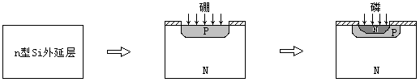
半导体器件和集成电路生产中就是利用杂质补偿作用，在n型Si外延层上的特定区域掺入比原先n型外延层浓度更高的受主杂质，通过杂质补偿作用就形成了p型区，而在n型区与p型区的交界处就形成了pn结。如果再次掺入比p型区浓度更高的施主杂质，在二次补偿区域内p型半导体就再次转化为n型，从而形成双极型晶体管的n-p-n结构。
图2.16 晶体管制造过程中的杂质补偿

Slide 56
深能级杂质
非Ⅲ、Ⅴ族杂质在Si、Ge禁带中也产生能级，其特点为：
非Ⅲ、Ⅴ族元素在Si、Ge禁带中产生的施主能级E_{D}距导带底E_{c}较远，产生的受主能级E_{A}距价带顶E_{v}较远，这种杂质能级称为深能级，对应的杂质称为深能级杂质。
深能级杂质可以多次电离，每一次电离相应有一个能级，有的杂质既引入施主能级又引入受主能级。

Slide 57
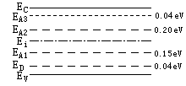
以Ge中掺Au为例：
图2.17 Au在Ge中的能级
图中Ei表示禁带中线位置， Ei以上注明的是杂质能级距导带底Ec的距离， Ei以下标出的是杂质能级距价带顶Ev的距离。

Slide 58


解释：
中性A_{u}⁰的一个价电子可以电离释放到导带，形成施主能级E_{D},其电离能为(E_{c}-E_{D})，从而成为带一个正电荷的单重电施主离化态A_{u}⁺。这个价电子因受共价键束缚，它的电离能仅略小于禁带宽度E_{g}，所以施主能级E_{D}很接近E_{v}。
中性A_{u}⁰为与周围四个Ge原子形成共价键，还可以依次由价带再接受三个电子，分别形成E_{A1}，E_{A2}，E_{A3}三个受主能级。价带激发一个电子给A_{u}⁰，使之成为单重电受主离化态A_{u}⁻，电离能为E_{A1}-E_{v} ；从价带再激发一个电子给A_{u}⁻使之成为二重电受主离化态 ，所需能量为E_{A2}-E_{v}；从价带激发第三个电子给使之成为三重电受主离化态 ，所需能量为 E_{A3}-E_{v} 。
由于电子间存在库仑斥力，E_{A3}>E_{A2}>E_{A1}。

Slide 59
Si、Ge中其它一些深能级杂质引入的深能级也可以类似地做出解释。
深能级杂质对半导体中载流子浓度和导电类型的影响不像浅能级杂质那样显著，其浓度通常也较低，主要起复合中心的作用。
采用掺金工艺能够提高高速半导体器件的工作速度。

